Slide 1
Муниципальное бюджетное дошкольное образовательное учреждение
« Детский сад №3 «Светлячок» города Алатыря Чувашской Республики.
«Моя педагогическая находка»
Подготовила :
Захаренко Н.А.
г. Алатырь

Slide 2
«Проектная деятельность в детском саду»
Актуальность:
Проектный метод обучения является для дошкольных заведений инновационным. Он направлен на развитие личности ребенка, его познавательных, творческих способностей. Проектная деятельность, как ни какая другая поддерживает детскую познавательную инициативу в условиях детского сада и семьи.
Цель:
внедрение технологии проектирования в деятельность дошкольного учреждения.
Задачи:
совершенствовать педагогическое мастерство воспитателей; повышать методический уровень;
способствовать творческому поиску.

Slide 3
Проект
«Поиграем с водой»

Slide 4
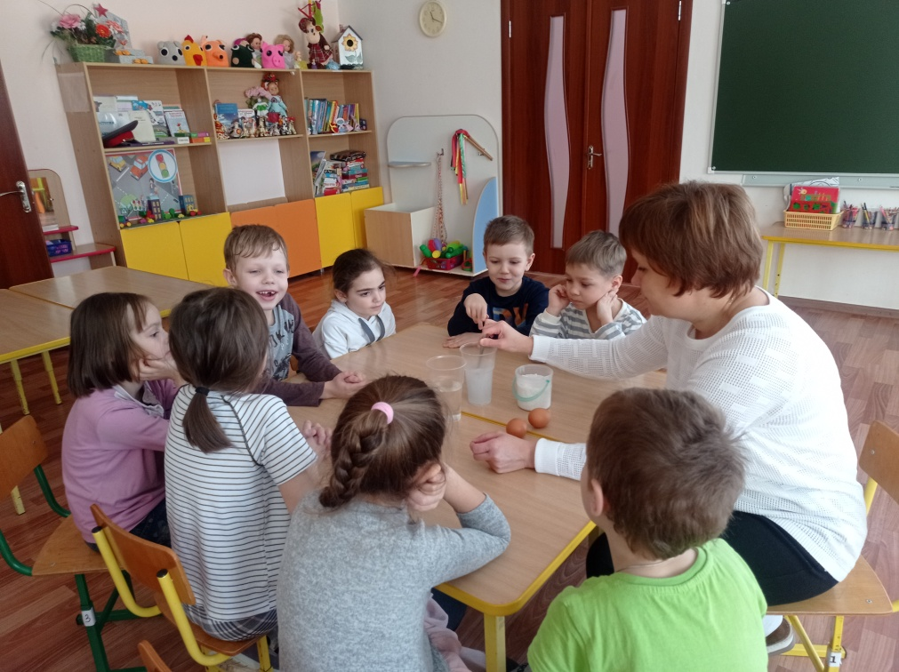
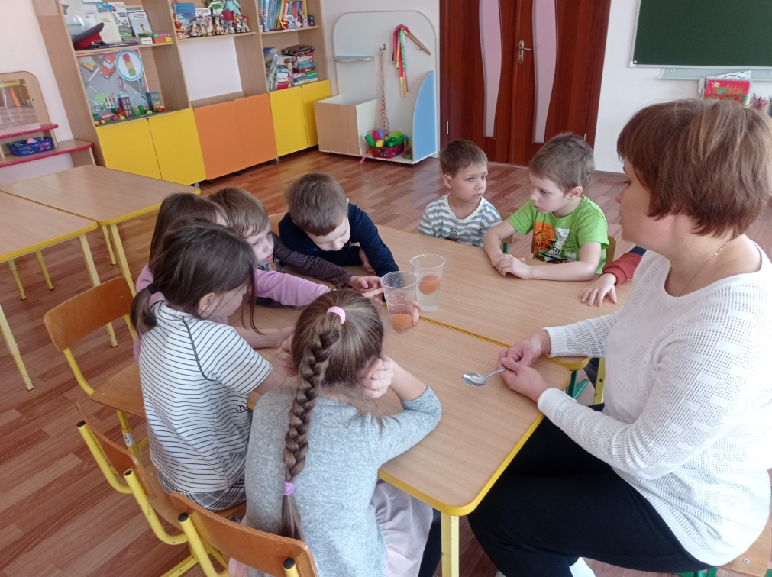
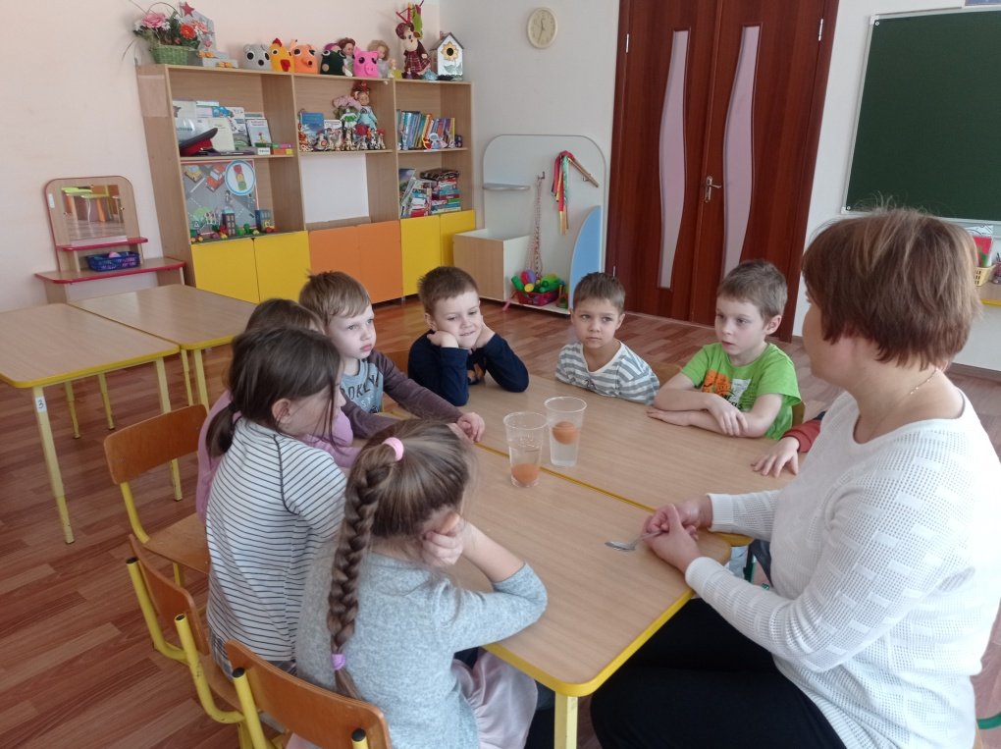
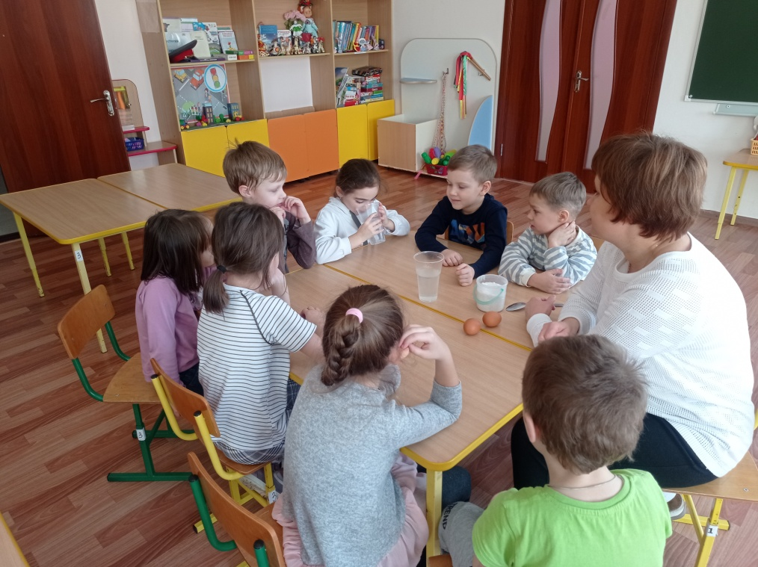

Slide 5
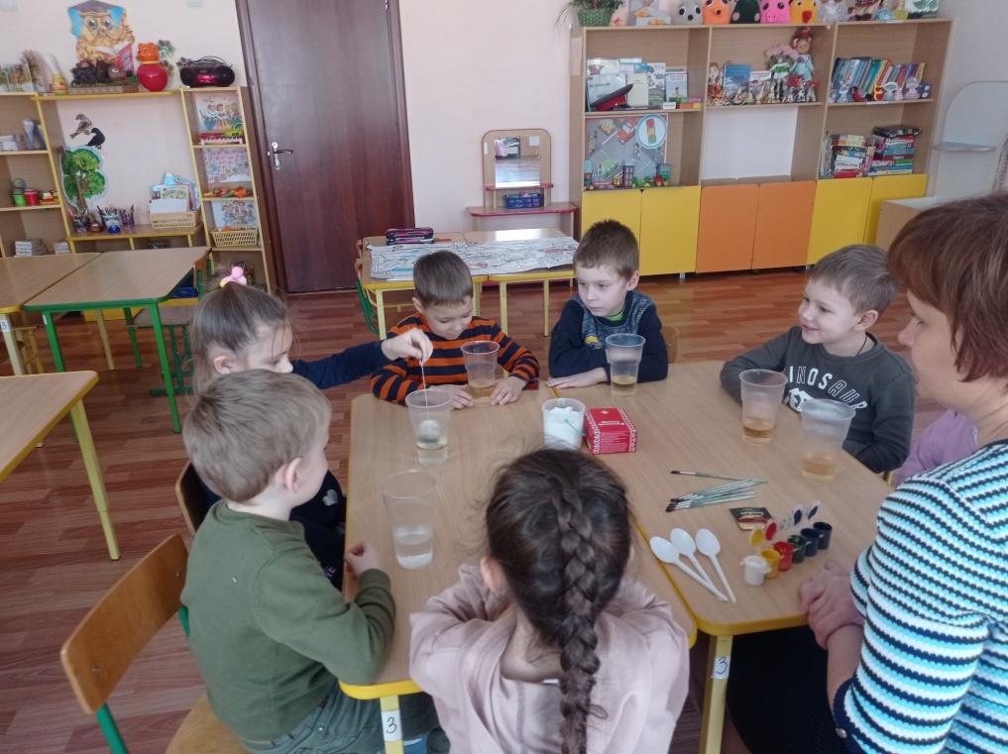
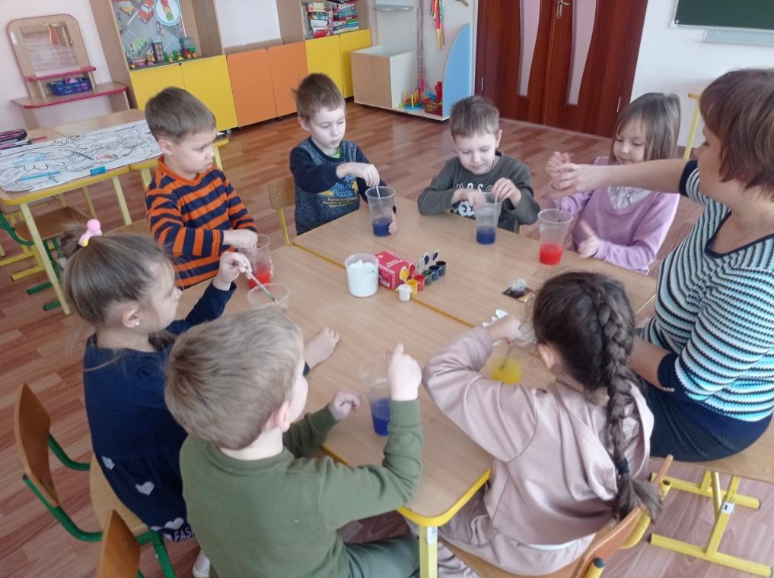
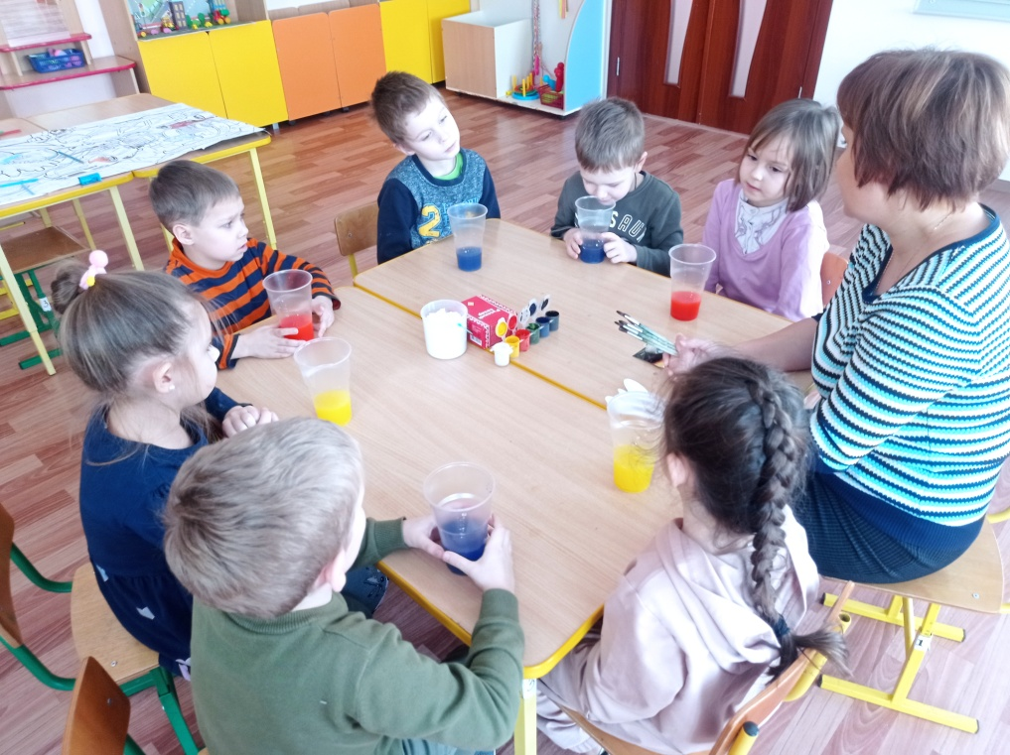

Slide 6
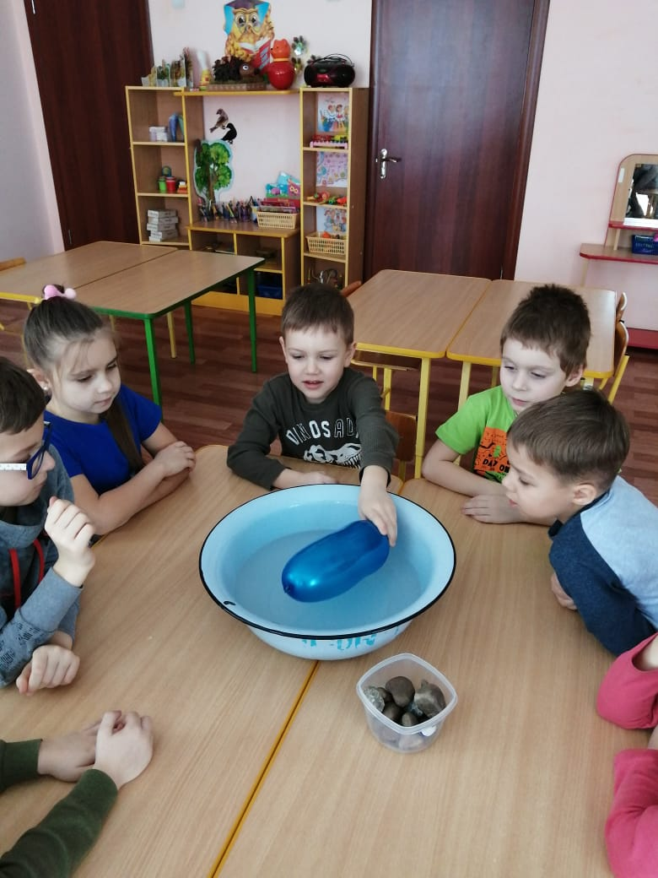
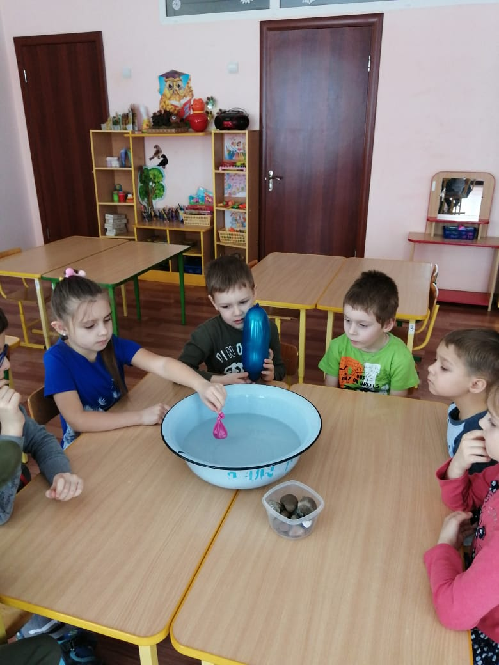

Slide 7
Проект
«Зимующие птицы»

Slide 8
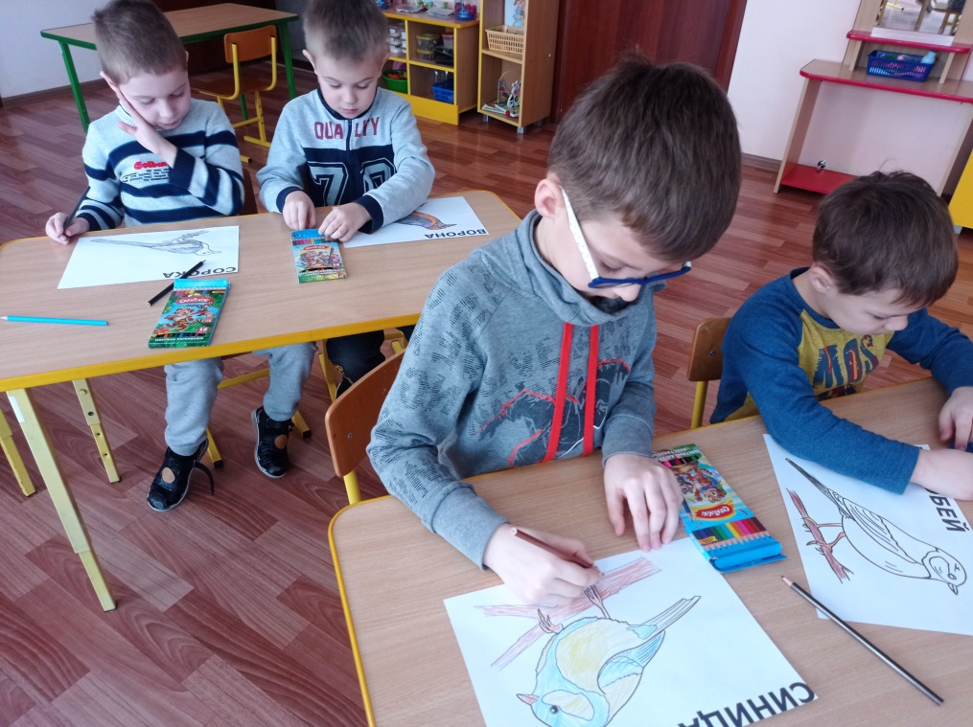
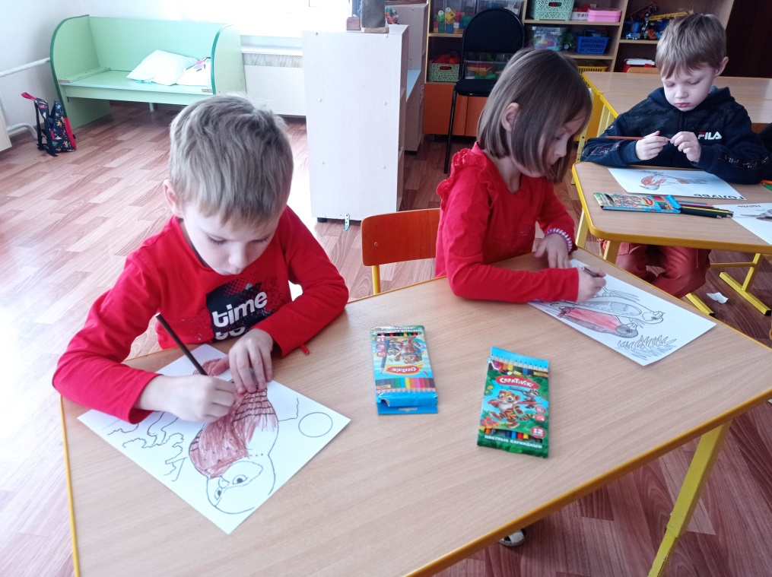
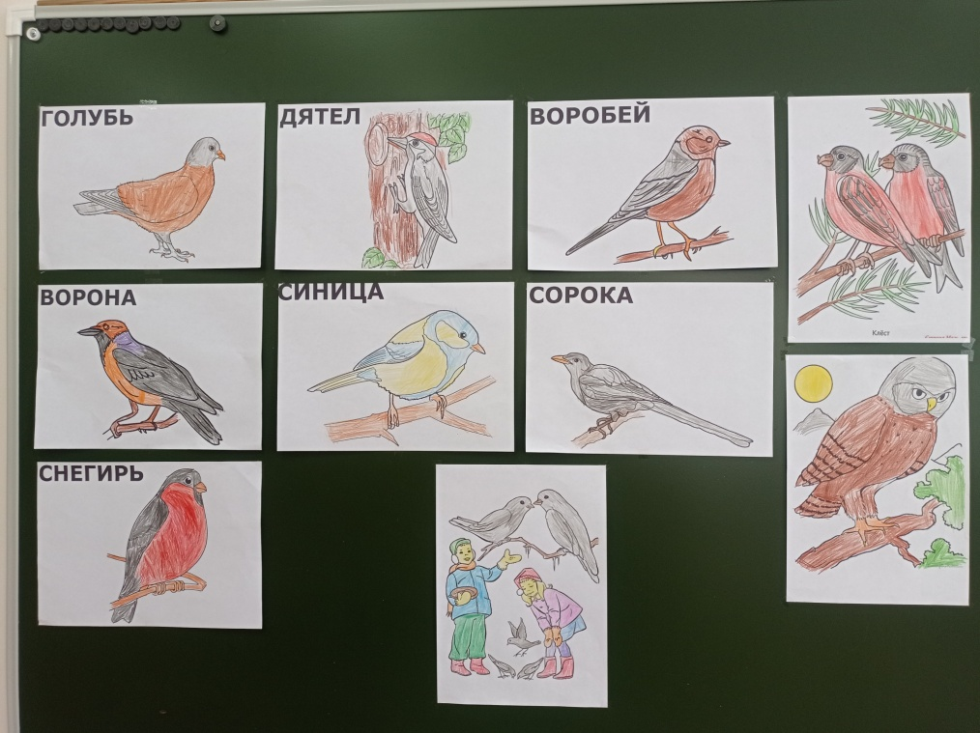
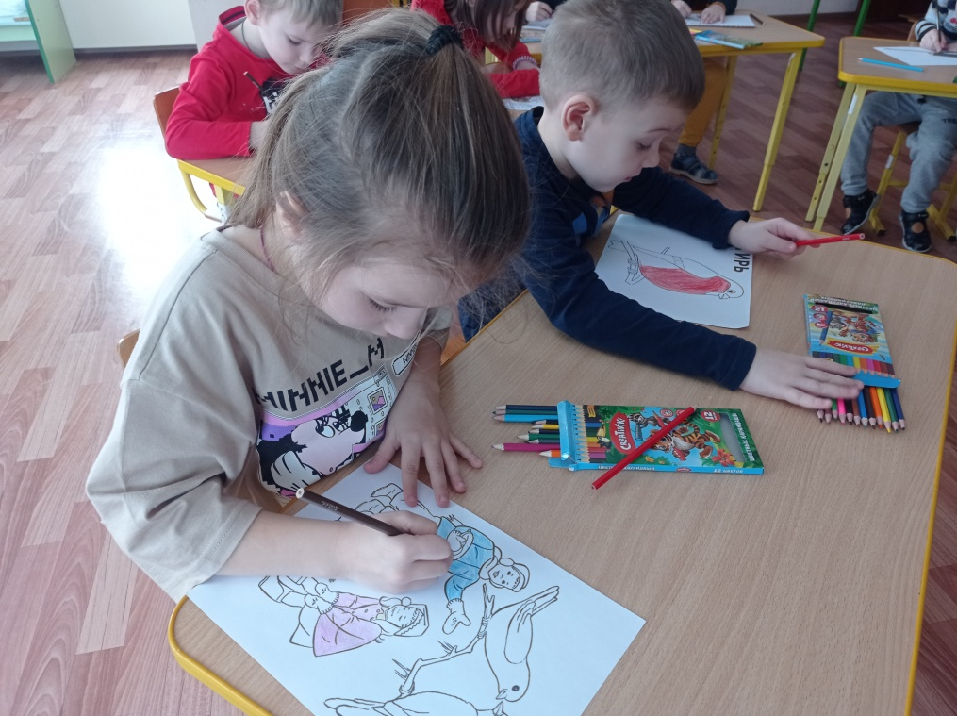

Slide 9
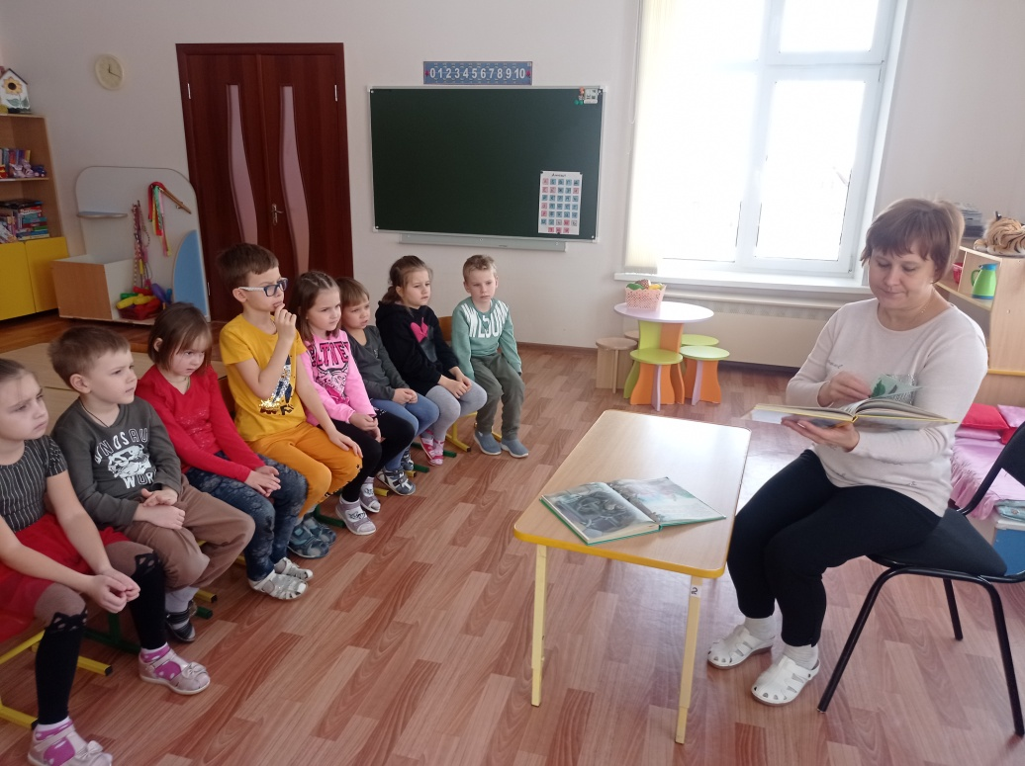
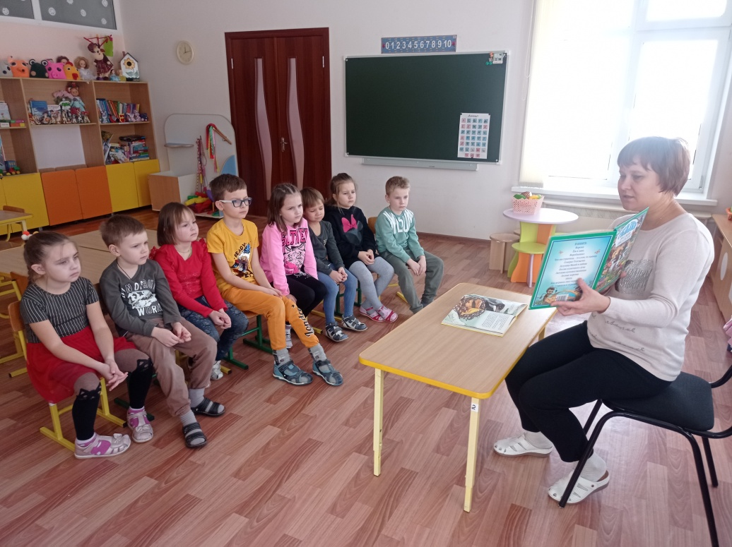
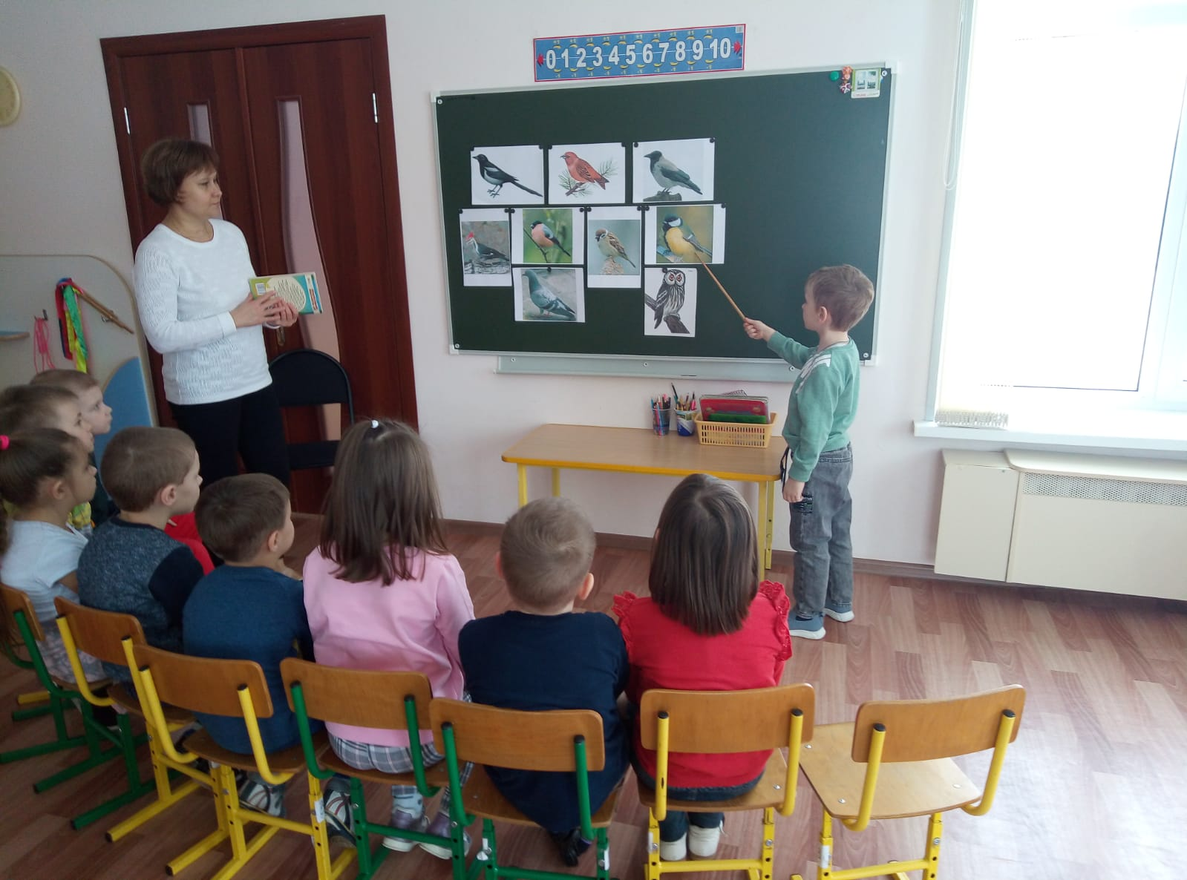
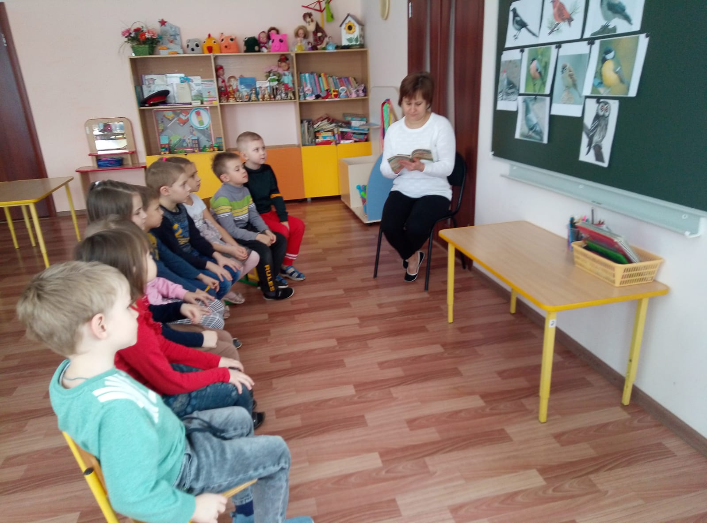

Slide 10
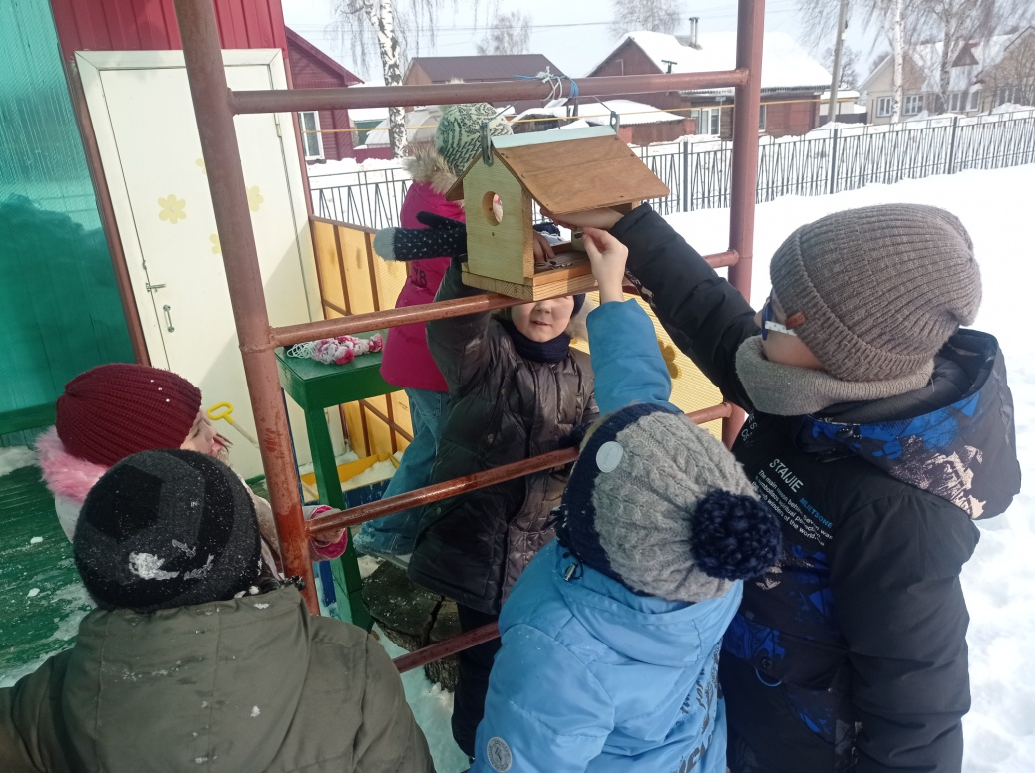
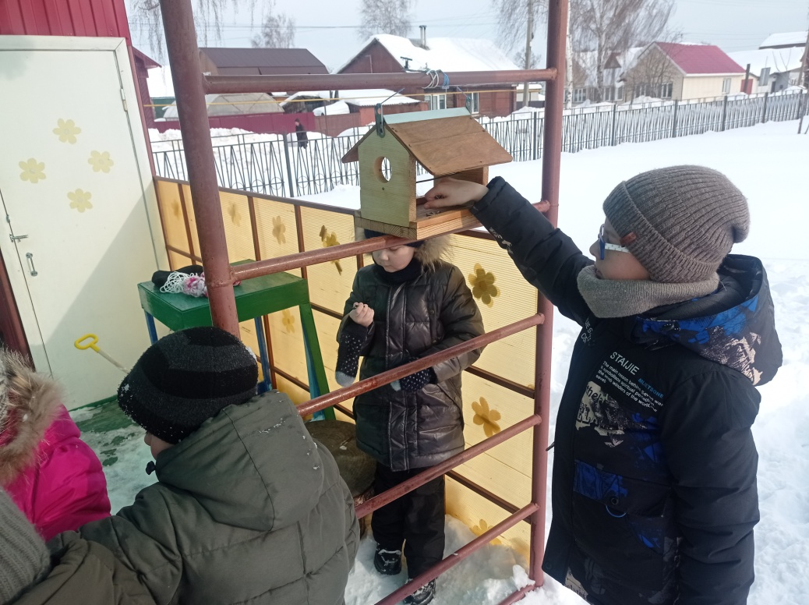
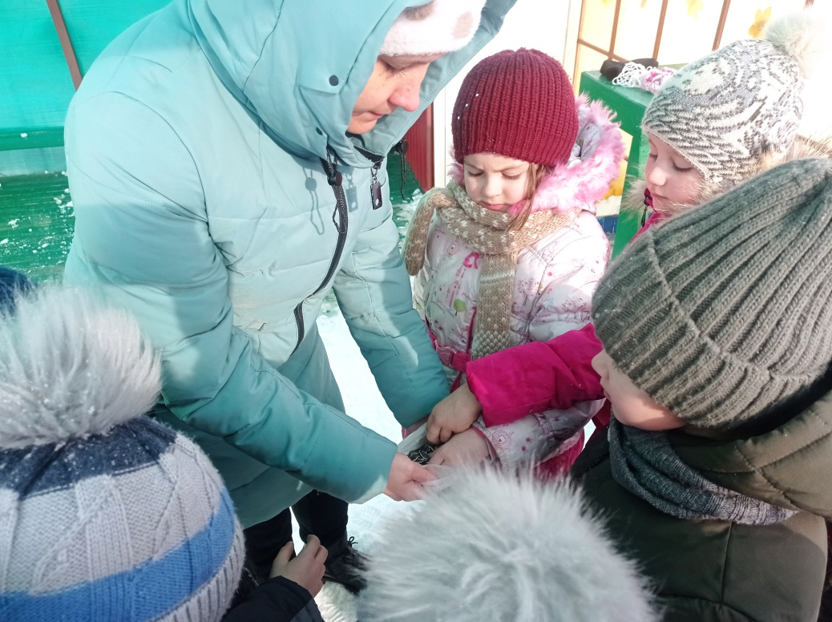
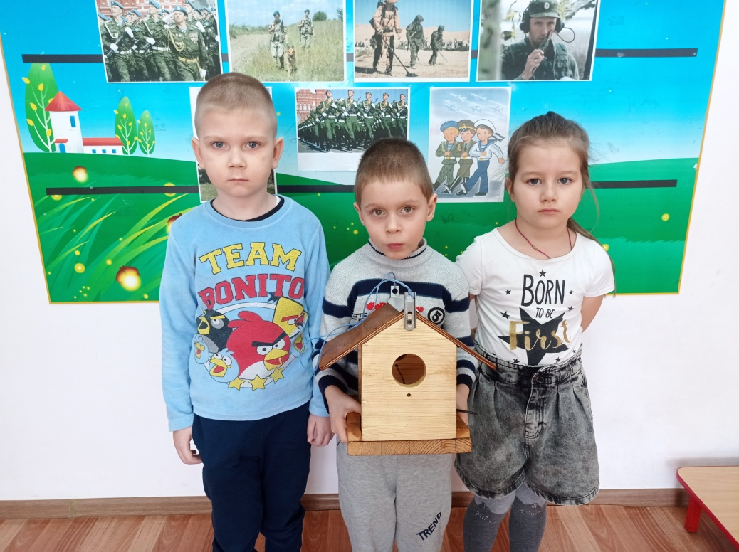

Slide 11
Проект ко Дню матери
«Мамочка любимая моя»

